Slide 1
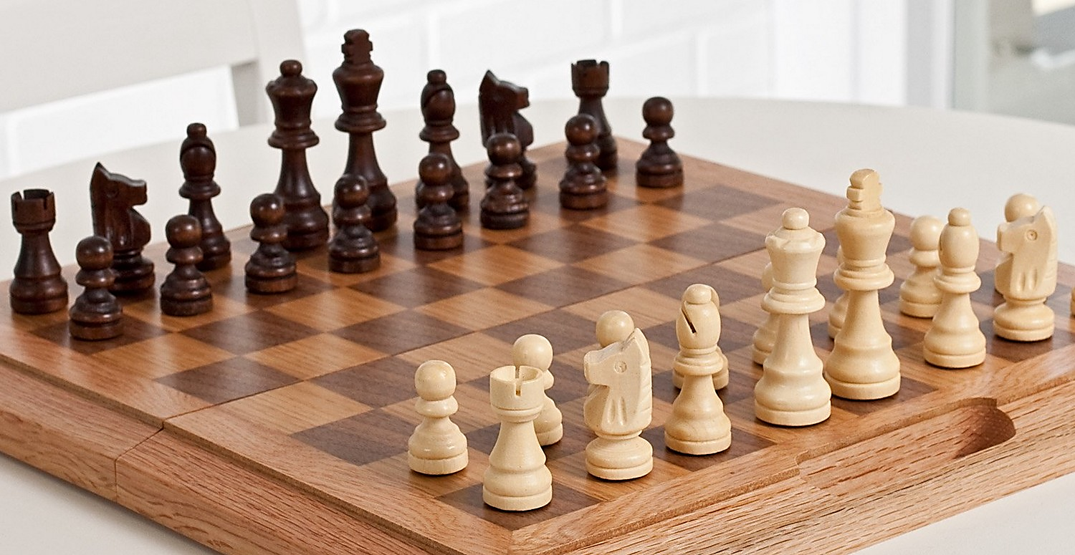
Jeu d’échecs
SALLÉ Pascale
GATEL Kévin
MORIN Simon

Slide 2



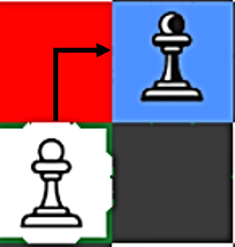
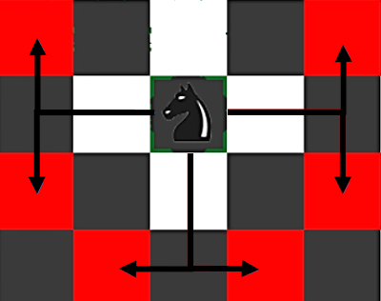
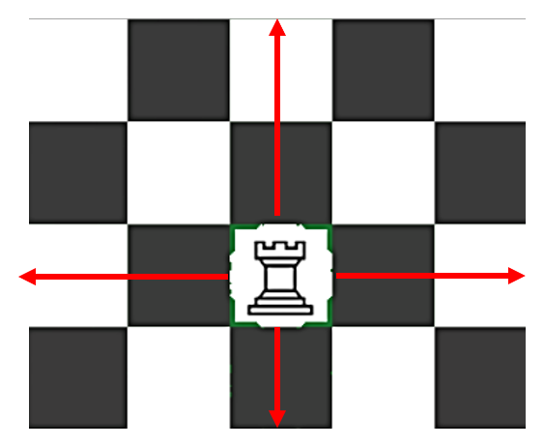
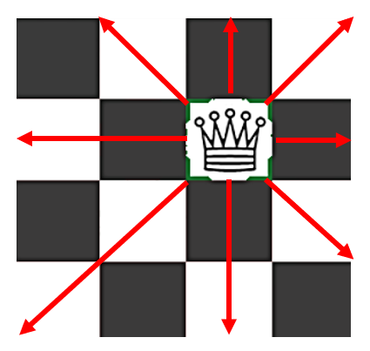

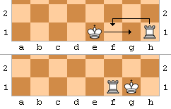
Règles du jeu
Déplacements du pion
Prise en passant
Déplacement du cavalier
Déplacement du fou
Déplacement de la tour
Déplacement de la reine
Déplacement du roi
Roque

Slide 3
Cahier des charges : fonctionnalités
Pouvoir choisir de commencer une nouvelle partie, ou de reprendre une partie sauvegardée
Pouvoir sauvegarder une partie
Afficher un plateau de jeu
Afficher les différentes pièces
Actualiser le plateau à chaque déplacement
Pouvoir déplacer les pièces à l’aide du clavier
Vérifier qu’un déplacement est valide
Permettre le coup du « Roque »
Permettre « la Prise en passant »
Afficher un Timer
Vérifier si un joueur est en échec
Vérifier si un joueur est échec et mat
Vérifier s’il y a « pat »

Slide 4
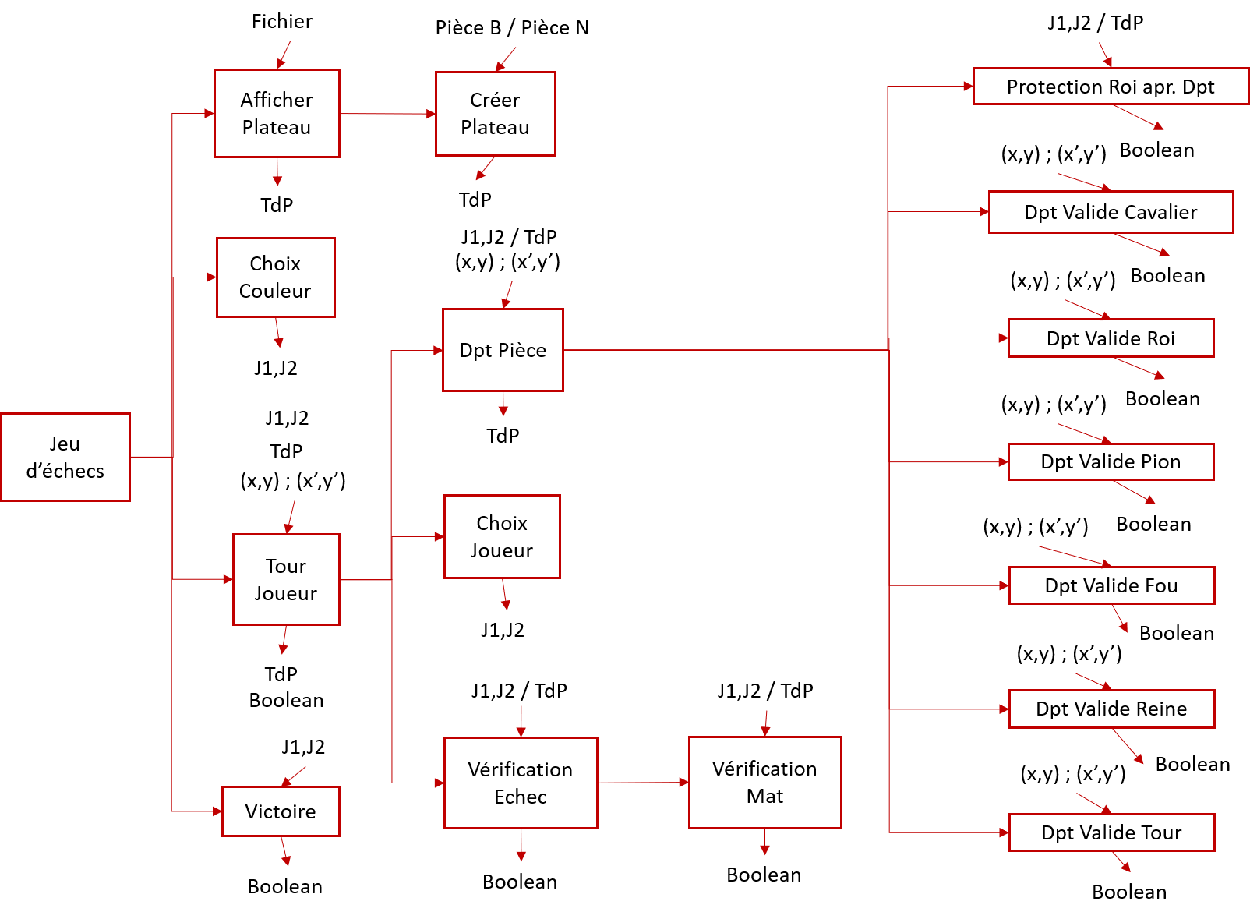
Analyse descendante initiale

Slide 5
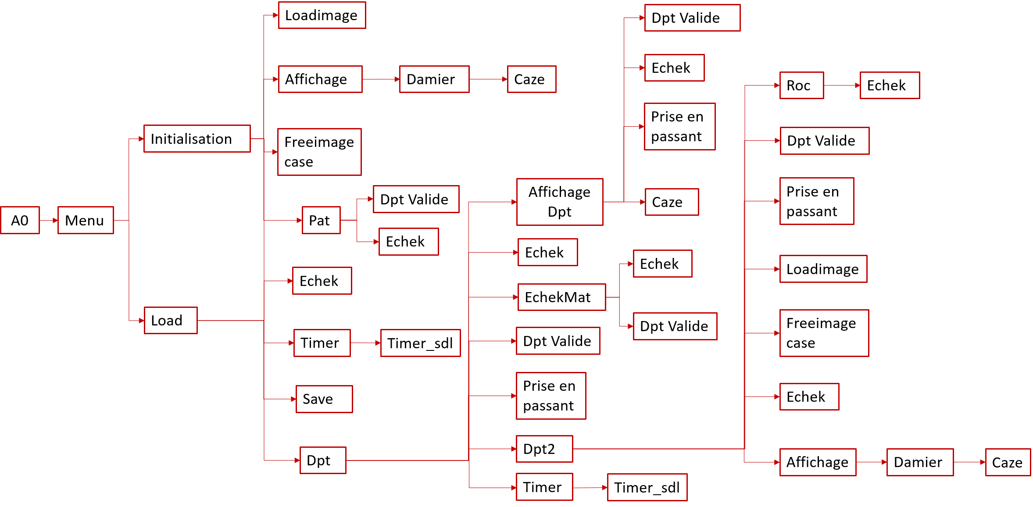
Analyse descendante finale

